Slide 1
Braća GRIMM USPAVANA LJEPOTICA

Slide 2
Braća GRIMM
USPAVANA LJEPOTICA
ILUSTRIRALI
(crtežima uljepšali):
UČENICI 1.a
generacija 2017./2018.

Slide 3
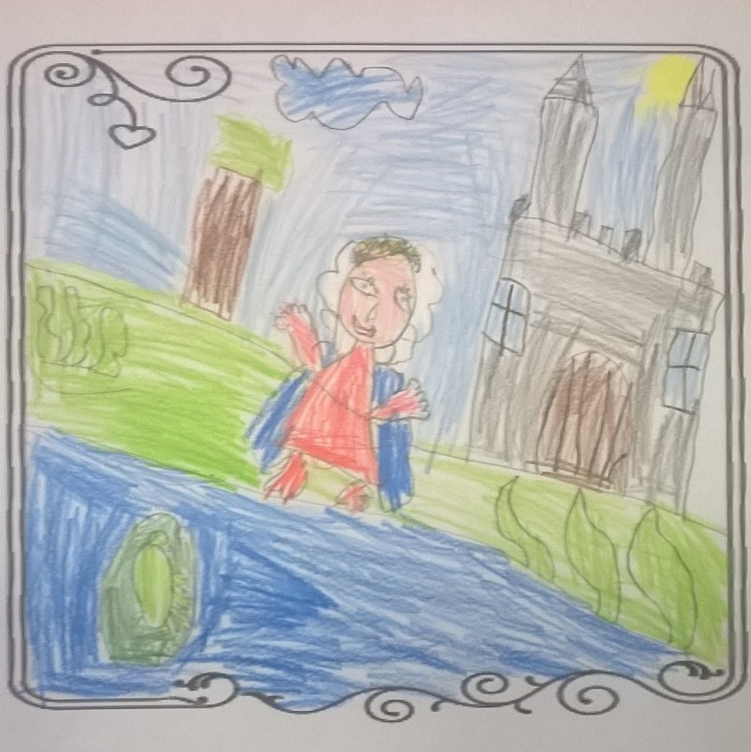
ŽIVJELI NEKOĆ KRALJ I KRALJICA
TE IZ DANA U DAN GOVORILI:
»AH, DA NAM JE DIJETE!«
ALI IM SE ŽELJA NIJE ISPUNILA.
JEDNOM SE KRALJICA KUPALA, KADLI IZ VODE IZIĐE ŽABA I PROGOVORI:
- TVOJA ĆE SE ŽELJA ISPUNITI; PRIJE NEGO ŠTO PROĐE GODINA DANA, RODIT ĆEŠ KĆER.
ŠTO ŽABA PROREKLA, TO SE OBISTINILO.

Slide 4
KRALJICA RODILA ŽENSKO DIJETE, TAKO LIJEPO,
DA KRALJU NE BIJAŠE DRUGE,
VEĆ PRIREDITI VELIKU SVEČANOST,
NA KOJU NIJE POZVAO
SAMO ROĐAKE, PRIJATELJE I ZNANCE,
NEGO I VILE GATALICE,
DA BUDU PREMA DJETETU
PRIJAZNE I DOBRE.

Slide 5
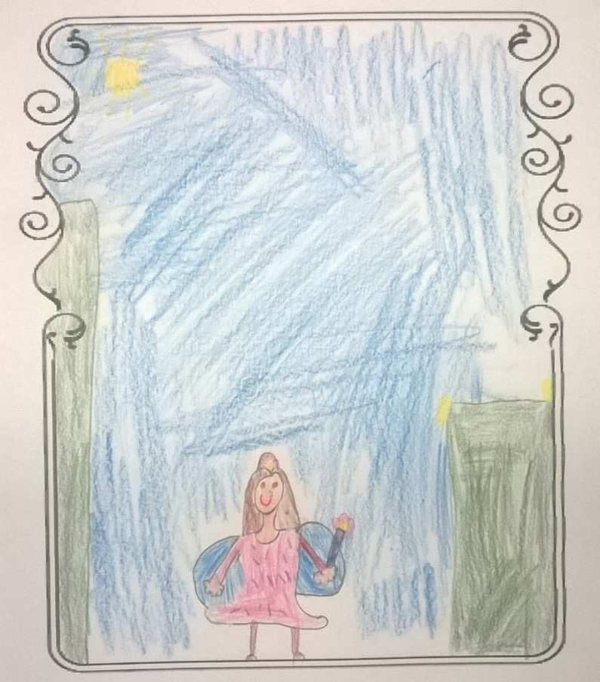
SVEČANOST BILA VRLO RASKOŠNA;
A KAD SE PRIMAKLA KRAJU,
VILE OBDARIŠE DIJETE
SVOJIM DIVNIM DAROVIMA:
JEDNA KREPOŠĆU, DRUGA LJEPOTOM, TREĆA BOGATSTVOM I SVIME OSTALIM, ŠTO SE NA SVIJETU MOŽE POŽELJETI.
Luka Vrban
SVEGA IH BIJAŠE TRINAEST
U NJEGOVU KRALJEVSTVU;
KAKO IMAŠE SAMO DVANAEST ZLATNIH TANJURA,
S KOJIH SU ONE TREBALE JESTI,
MORADE JEDNA OSTATI KOD KUĆE.

Slide 6
KAD NJIH JEDANAEST IZREKOŠE SVOJE PROROŠTVO,
EVO TI IZNENADA TRINAESTE.
ONA SE HTJEDE OSVETITI, ŠTO JE NISU POZVALI;
NE POZDRAVIVŠI
I NE POGLEDAVŠI NIKOGA,
VIKNE:
- KRALJEVSKA ĆE SE KĆI U SVOJOJ PETNAESTOJ GODINI UBOSTI VRETENOM I UMRIJET ĆE. –
NE REKAVŠI VIŠE NI RIJEČI, OKRENE SE I ODE IZ DVORANE.

Slide 7
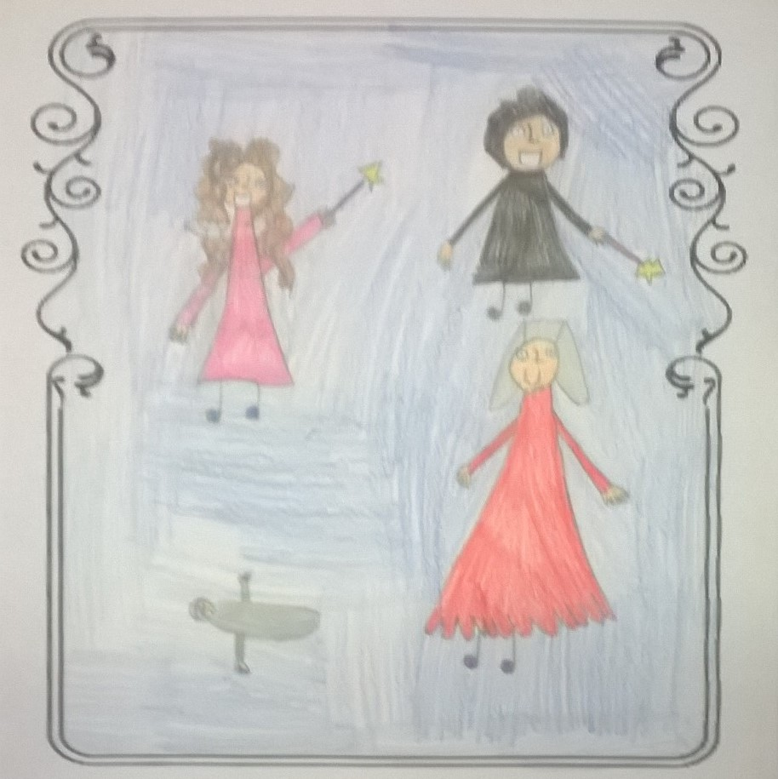
SVI SE PRESTRAŠE.
NATO ISTUPI DVANAESTA,
ŠTO JE JOŠ IMALA KAZATI
SVOJE PROROŠTVO.
ALI VIŠE NIJE MOGLA UKINUTI ONIH OPAKIH RIJEČI,
VEĆ IH SAMO UBLAŽITI,
PA REČE:
IPAK TO NEĆE BITI SMRT:
STOLJETNIM ĆE SNOM
USNUTI KRALJEVSKA KĆI.

Slide 8
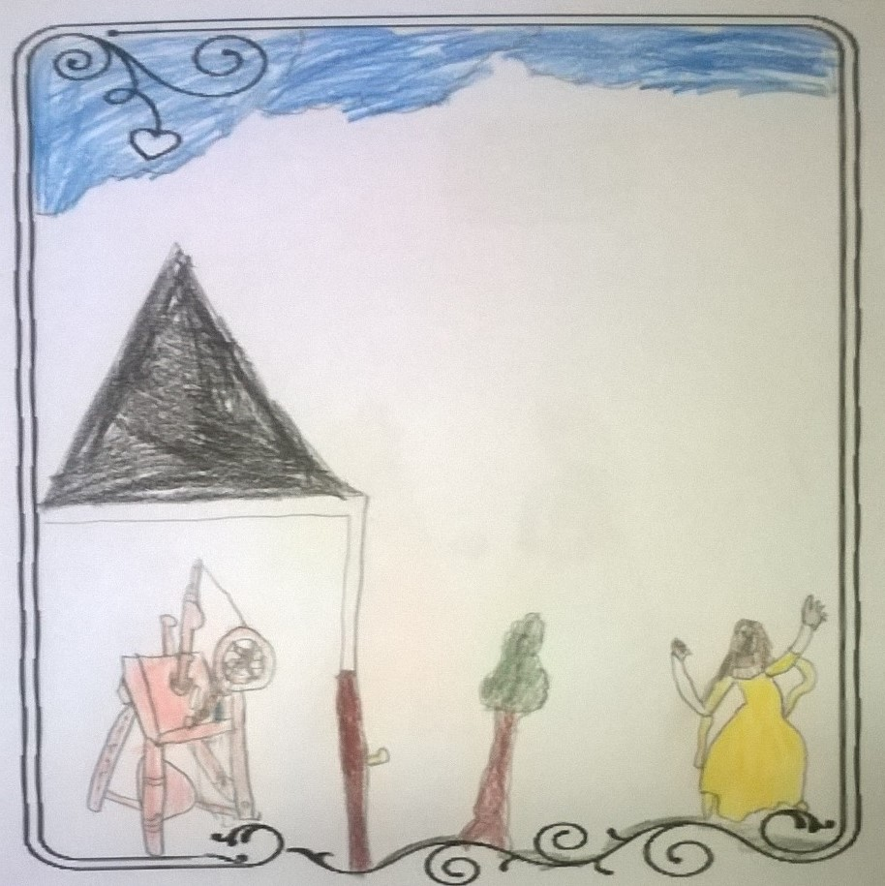
Nicol Blažević
DA SPASI SVOJE DRAGO DIJETE OD NESREĆE,
NAREDIO KRALJ DA SE SVA VRETENA U DRŽAVI SPALE.
NO PROROŠTVA SE ISPUNILA:
DJEVOJKA BUDE NEOBIČNO LIJEPA, KREPOSNA, PRIJAZNA I RAZUMNA
TE JU JE SVATKO MORAO ZAVOLJETI,
ČIM BI JE VIDIO.

Slide 9
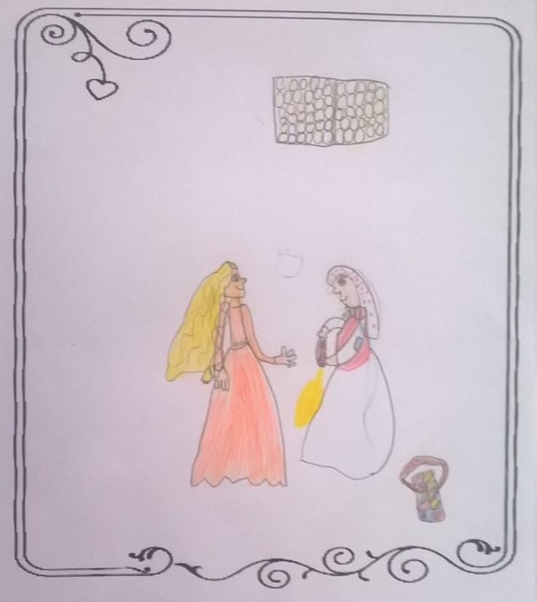
DOGODI SE,
TE UPRAVO NA DAN
KAD JE DJEVOJKA NAVRŠILA PETNAESTU GODINU
NE BI NI KRALJA NI KRALJICE KOD KUĆE:
KRALJEVNA NA DVORIMA OSTALA SASVIM SAMA.
TUMARALA TAKO TAMO-AMO PO DVORIMA,
ZAVIRIVALA U IZBE I ODAJE,
I NAPOKON DOŠLA
DO NEKOGA STAROG TORNJA.
USPELA SE PO ZAVOJITIM STEPENICAMA
I DOSPJELA DO NEKIH MALIH VRATA.
U KLJUČANICI BIO ZARĐAO KLJUČ; KAKO GA OKRENU,
VRATA SE OTVORIŠE,
A KAD UNUTRA,
A TO U IZBICI SJEDI STARA ŽENA
S VRETENOM U RUCI
I MARLJIVO PREDE KUDJELJU.

Slide 10
DOBAR DAN, STARA MAJČICE - POZDRAVI JE KRALJEVSKA KĆI.
ŠTO RADIŠ OVDJE?
PREDEM - ODGOVORI STARICA
I KIMNU GLAVOM.
ŠTA JE TO,
ŠTO TAKO VESELO SKAČE? –
ZAPITA DJEVOJKA
PA UZE VRETENO, DA PREDE.

Slide 11
NO ČIM GA DODIRNU, ISPUNI SE ČAROBNO PROROŠTVO;
KRALJEVNA SE UBODE U PRST.
U TILI ČAS PADE U POSTELJU, KOJA TU STAJAŠE,
I ZASPA DUBOKIM SNOM.
TAJ SE SAN PROŠIRI
NA ČITAV DVOR.
USNUŠE KRALJ I KRALJICA,
KOJI UPRAVO BIJAHU STIGLI KUĆI I UŠLI U DVORANU;

Slide 12
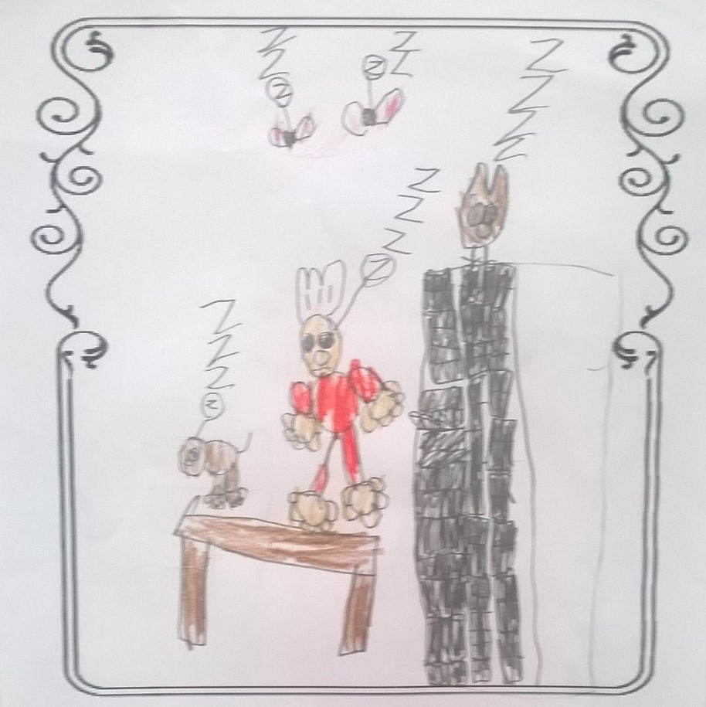
USNUŠE I SVI DVORJANICI, ZASPAŠE I KONJI U ŠTALI,
PSI U DVORIŠTU,
GOLUBOVI NA KROVU,
MUHE NA ZIDU...
I VATRA, ŠTO PLAMSAŠE NA OGNJIŠTU, UTINJA I ZASPA:
PEČENKA PRESTADE DA CVRČI,
USNU I KUHAR:
PUSTIO MOMKA,
KOJEGA JE ZBOG NEMARA
HTIO ZA KOSU ŠČEPATI.

Slide 13
OKO DVORA PORASLA TRNOVA ŽIVICA,
PA SE IZ GODINE U GODINU SVE VIŠE DIZALA,
I NAPOKON OPKOLILA ČITAVE DVORE I UZRASLA PREKO NJIH, TE SE NIŠTA VIŠE NIJE VIDJELO, NI SAMA ZASTAVA NA KROVU.
PO ČITAVOJ ZEMLJI KOLALA PRIČA KAKO TAMO SPAVA
LIJEPA RUŽICA –
TAKO JE NAZIVAHU.
I VJETAR UTIHNU,
TE NA DRVEĆU PRED DVORIMA NI LISTIĆ VIŠE NE ZATITRA.

Slide 14
OD VREMENA DO VREMENA DOLAZILI KRALJEVIĆI,
I HTJELI KROZA ŽIVICU U DVORE PRODRIJETI,
ALI NISU USPIJEVALI.
KAO DA IMAŠE RUKE,
TRNJE SE ČVRSTO DRŽALO;
MLADIĆI BI ZA NJ ZAPINJALI, NE MOGLI SE VIŠE OTKINUTI
I JADNICI GINULI.
NAKON MNOGO, MNOGO GODINA OPET DOĐE NEKI KRALJEVIĆ
U ONU ZEMLJU.
DOZNAO KRALJEVIĆ
OD SVOGA DJEDA
KAKO SU MNOGI KRALJEVIĆI
POKUŠALI PRODRIJETI
KROZ TRNOVU ŽIVICU, ALI ZA NJU ZAPELI I NEVOLJNO POGINULI.

Slide 15
MEĐUTIM STO GODINA VEĆ PROŠLO PA DOŠAO I DAN,
KAD SE RUŽICA IMALA PROBUDITI.
KAD SE KRALJEVIĆ PRIBLIŽIO TRNOVOJ ŽIVICI,
BILI TO SVE SAMI
VELIKI LIJEPI CVJETOVI;
CVJETOVI SE RAZMAKLI I PUSTILI GA ZDRAVA I ŽIVA UNUTRA,
A ZATIM SE IZA NJEGA ZATVORILI
I BILI OPET PRAVA ŽIVICA.
NE BOJIM SE! –
ODLUČNO ĆE MLADIĆ,
POŠTO JE ČUO PRIČU
O ZAČARANIM DVORIMA.
IDEM TAMO,
VIDJETI LIJEPU RUŽICU!

Slide 16
KAD UĐE U KUĆU,
A TO MUHE JOŠ SPAVAJU NA ZIDU, U KUHINJI KUHAR DRŽI RUKU, KAO DA HOĆE
DOHVATITI MOMKA,
A DJEVOJKA SJEDI
PRED CRNOM KOKOŠI,
KAO DA ĆE JE PERUŠATI.
ZATIM POĐE DALJE
I VIDJE GDJE U DVORANI
SVI DVORJANICI SPAVAJU,
A GORE PRED PRIJESTOLJEM
LEŽE KRALJ I KRALJICA.
U DVORIŠTU NAĐE
KONJE I ŠARENE LOVAČKE PSE
GDJE SPAVAJU;
NA KROVU VIDJE GOLUBICE S GLAVICAMA POD KRILOM.

Slide 17
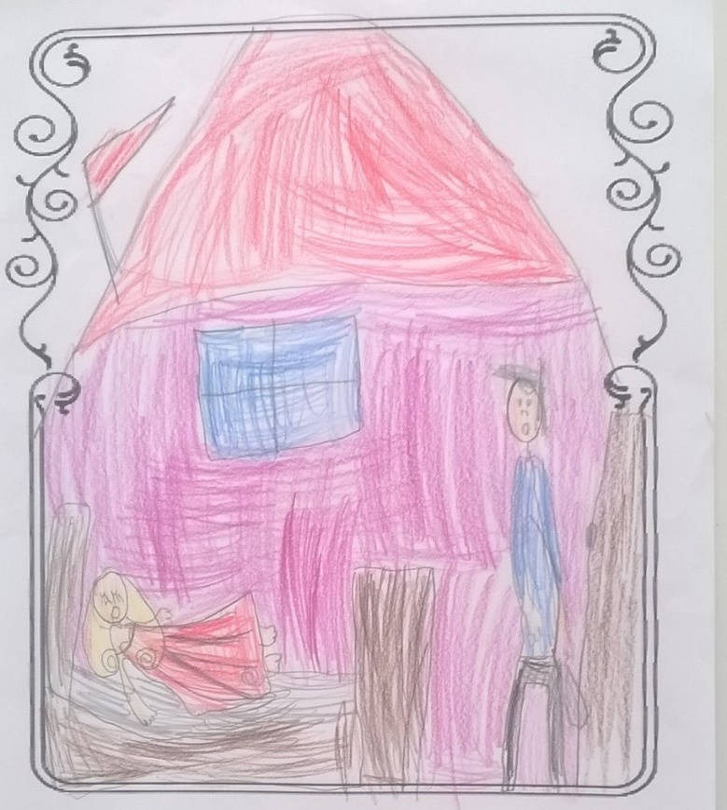
KUD GOD ZAĐE, SVUDA TIHO, TE MOGAŠE ČUTI SVOJ DAH;
NAPOKON DOĐE DO TORNJA
I OTVORI VRATA OD IZBICE,
U KOJOJ SPAVAŠE RUŽICA.
Nensi Ferlin
KRALJEVNA LEŽAŠE,
A BIJAŠE TAKO LIJEPA,
DA KRALJEVIĆ NE MOGAŠE
SA NJE OČIJU SKINUTI;
ON SE SAGNE TE JE POLJUBI.

Slide 18
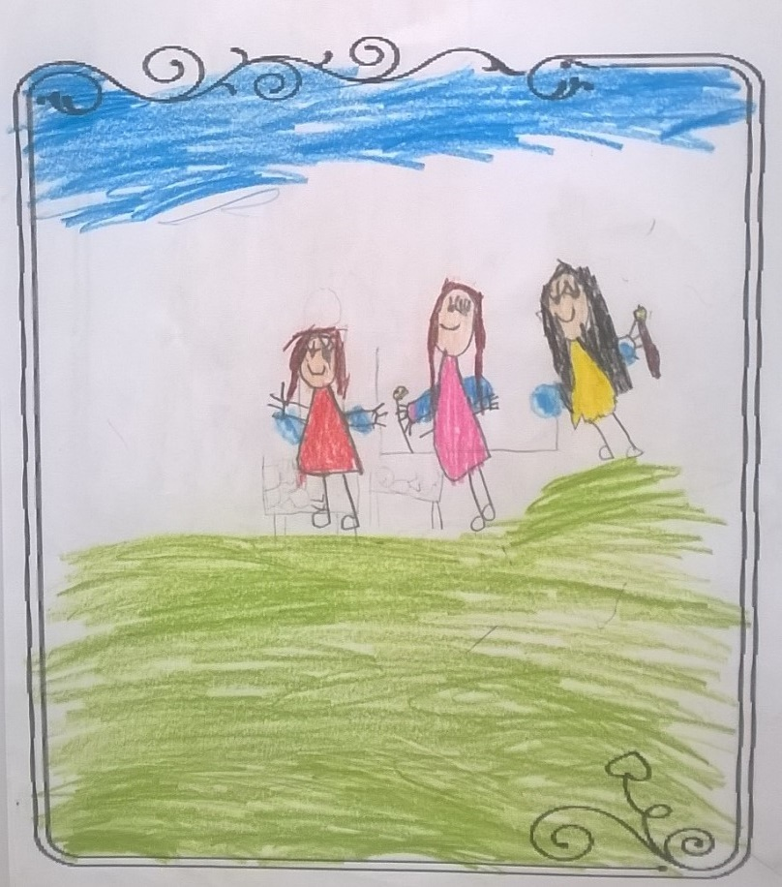
A TAD SE PROBUDE
KRALJ I KRALJICA
I SVI DVORJANICI:
GLEDAHU JEDNO DRUGOGA, NE RAZABIRUĆI SE OD ČUĐENJA.
Mija Mikulac
U TAJ ČAS RUŽICA OTVORI OČI, RAZBUDI SE
I PRIJAZNO GA POGLEDA.
ZATIM SIĐU S TORNJA.

Slide 19
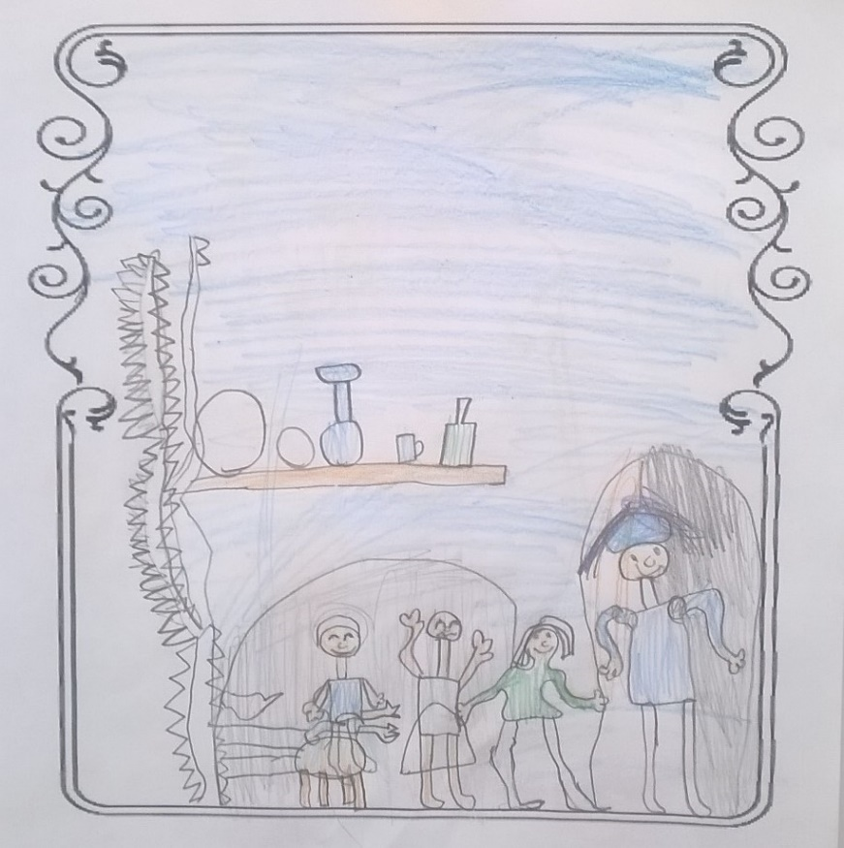
PROBUDILI SE I KONJI U STAJI TE SE STALI OTRESATI; I LOVAČKI PSI SKAKALI I MAHALI REPOVIMA; GOLUBOVI NA KROVU IZVUKLI GLAVICE ISPOD KRILA, STALI SE OGLEDATI I ODLETJELI U POLJE; OŽIVJELE I MUHE NA ZIDU;
Adam Šimunović
RAZBUDILA SE VATRA U KUHINJI, STALA PLAMTJETI I KUHATI JELO; PEČENKA OPET ZACVRČILA, KUHAR UDARIO MOMKA TE OVAJ VRISNUO,
A SLUŠKINJA OPERUŠALA KOKOŠ.

Slide 20
NAPOKON PROSLAVILI SVADBU, RASKOŠNU I SJAJNU, TE KRALJEVIĆ POŽIVIO
S RUŽICOM
ZADOVOLJNO SVE DO SMRTI.

